Slide 1

ΕΛΛΗΝΙΚΟ ΜΕΣΟΓΕΙΑΚΟ ΠΑΝΕΠΙΣΤΗΜΙΟ
ΣΧΟΛΗ ΕΠΙΣΤΗΜΩΝ ΔΙΟΙΚΗΣΗΣ ΚΑΙ ΟΙΚΟΝΟΜΙΑΣ
ΤΜΗΜΑ ΔΙΟΙΚΗΤΙΚΗΣ ΕΠΙΣΤΗΜΗΣ ΚΑΙ ΤΕΧΝΟΛΟΓΙΑΣ
Παίζοντας για την Πρόληψη: Συστηματική Ανασκόπηση Παιχνιδιών Σοβαρού Σκοπού για τη Βελτίωση της Γνώσης σχετικά με τον HPV και την Προώθηση του Εμβολιασμού κατά του HPV
Φοιτήτρια:
Χατζέα Βασιλική Ειρήνη, ΔΕ20734
Φανουργιάκης Γιάννης
Βιδάκης Νίκος
Παναγιωτάκης Κώστας
HPV
Τριμελής επιτροπή:
Παρασκευή, 5 Ιουνίου 2026

Slide 2
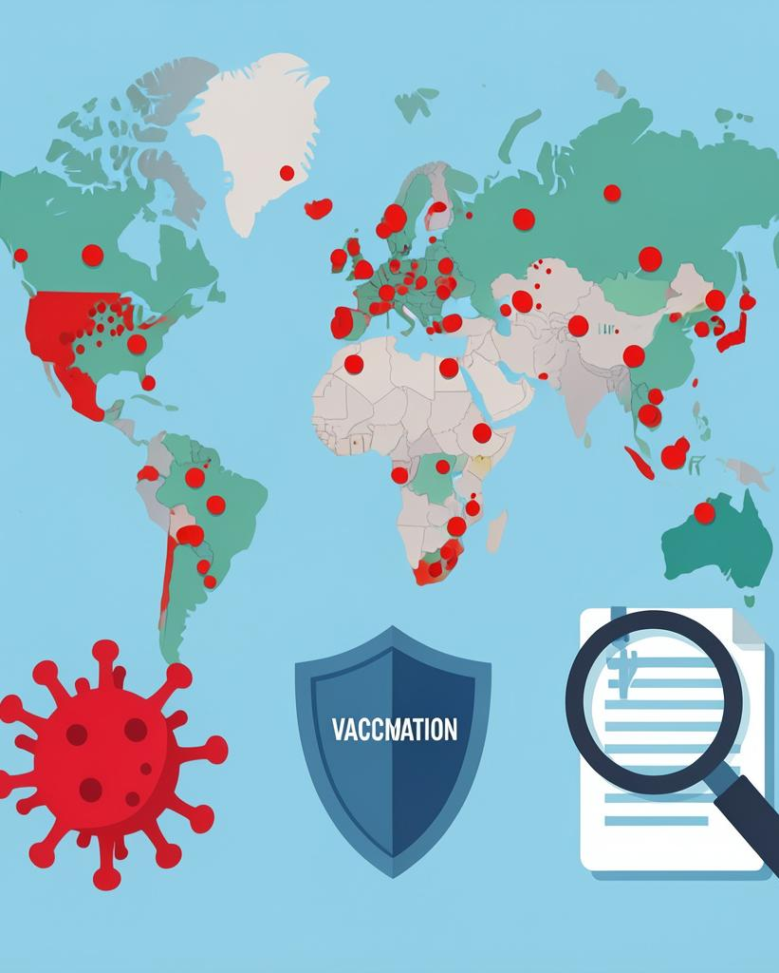
Εισαγωγή
2006: εμβόλια κατά του HPV - βασικός πυλώνας πρόληψης καρκίνου του τραχήλου της μήτρας, και άλλων σχετιζόμενων καρκίνων καθώς και των κονδυλωμάτων.
Καινοτόμες στρατηγικές ενίσχυσης της γνώσης, πρόθεσης και αποδοχής του HPV εμβολιασμού.
1
3
de Souza et al. 2020; Peng & Bai, 2021
CDC, 2024
ΠΟΥ 2020 - παγκόσμιο σχέδιο εξάλειψης καρκίνου τραχήλου μήτρας έως 2030. Στόχος εμβολιασμός 90% των κοριτσιών <15ετών.
2
4
Παιχνίδια σοβαρού σκοπού υποσχόμενα εργαλεία για διαδραστικές, ελκυστικές και μεγάλης κλίμακας παρεμβάσεις δημόσιας υγείας - HPV εμβολιασμός.
WHO, 2020
Wang et al. 2022; Tran et al. 2025
Human Papilloma Virus – HPV (ιός ανθρωπίνων θηλωμάτων)

Slide 3
Η ελληνική HPV πραγματικότητα
Εθνικό πρόγραμμα εμβολιασμού
Από το 2008 τα εμβόλια κατά του HPV αποτελούν μέρος του εθνικού προγράμματος εμβολιασμού, ενώ σήμερα τα παιδιά 9-14 ετών και οι έφηβοι 15-18 ετών να λαμβάνουν δύο δωρεάν δόσεις.
Greek Republic Ministry of Health, 2026
Εμβολιαστική κάλυψη
τα ποσοστά εμβολιασμού υπολείπονται του στόχου του ΠΟΥ, με την πλήρη εμβολιαστική κάλυψη να ανέρχεται στο 52,5% στα κορίτσια και 27,7% στα αγόρια 9-15 ετών (έτος αναφοράς 2024).
Doulou et al. 2026
Στάσεις και απόψεις
Υψηλή ενημέρωση πληθυσμού για τον HPV (96,6%) και αποδοχή εμβολίου (80-90%). Κύρια εμπόδια: παραπληροφόρηση και έλλειψη στοχευμένης επικοινωνίας με τις κύριες ομάδες στόχου.
Pergialiotis et al. 2024

Slide 4
Η επιδημιολογία του HPV
4ος συχνότερος καρκίνος στις γυναίκες παγκοσμίως (660.000 νέα περιστατικά & 350.000 θάνατοι/έτος)
Στην Ελλάδα: 3η αιτία θανάτου από καρκίνο στις γυναίκες (697 νέα περιστατικά & 282 θάνατοι/έτος)
Bray et al. 2024
Bruni et al. 2023
Παγκοσμίως, 20% των κοριτσιών έχουν εμβολιαστεί πλήρως και
27% έχει κάνει τουλάχιστον 1 δόση
Τα ποσοστά εμβολιασμού εφήβων στην Ελλάδα υπολείπονται του στόχου ΠΟΥ
Πλήρης εμβολιαστική κάλυψη: Κορίτσια: 52,5%, Αγόρια: 27,7%
Han et al. 2025
Doulou et al. 2026
Mars is a cold place
Χώρες με εμβολιαστική κάλυψη HPV 85-90%
Σημαντική μείωση επίπτωσης καρκίνου τραχήλου μήτρας (61,6%-68,4%)
Kumar et al. 2025

Slide 5
Καινοτόμες στρατηγικές αύξησης του HPV εμβολιασμού
Digital Health - Χρήση τεχνολογιών πληροφορικής για υποστήριξη της υγείας. Επιτρέπει στους εφήβους να κατανοούν επιλογές & συνέπειες συμπεριφορών υγείας. Κύρια εργαλεία: ψηφιακά παιχνίδια.
Serious games - Παιχνίδια με εκπαιδευτικό/ενημερωτικό σκοπό. Συνδυάζουν τη μάθηση με τη διαδραστική & ελκυστική εμπειρία παιχνιδιών. Ενισχύουν τη λήψη αποφάσεων για την ατομική υγεία, προάγουν πρόληψη & συμβάλλουν στη βελτίωση της εμβολιαστικής κάλυψης.
WHO, 2019; Haji Said et al. 2025
Game-Based Learning - Χρήση στοιχείων παιχνιδοποίησης στη μάθηση με στόχο τη συμμετοχή και κινητοποίηση των εκπαιδευομένων.
Alvarez et al. 2011; De Souza et al. 2020
Baranowski et al. 2013; Perrotta et al. 2013

Slide 6
Παιχνίδια σοβαρού σκοπού και προαγωγή υγείας
Καινοτόμα εργαλεία δημόσιας υγείας:
- Προώθηση δράσεων πρόληψης & αγωγής υγείας
- Ενίσχυση εμβολιαστικής κάλυψης
- Ιδιαίτερα αποτελεσματικά σε παιδιά/εφήβους
1
Διαδραστική μάθηση εμπλουτισμένη με στοιχεία παιχνιδοποίησης.
2
Βασίζονται σε θεωρίες/μοντέλα αλλαγής συμπεριφοράς.
3
Ενισχύουν γνώσεις, θετικές στάσεις, λήψη ενημερωμένων αποφάσεων.
Hammady and Arnab 2022; Lamas et al. 2023; Ancona et al. 2024; Taseen et al. 2026

Slide 7
Μεθοδολογία
1
2
3
4
Συστηματική ανασκόπηση για serious games σχετικά με τον εμβολιασμό για HPV Βάσεις: PubMed & Scopus
4 ερευνητικά ερωτήματα (11 υποερωτήματα)
Αλγόριθμοι αναζήτησης MeSH όρων (PubMed) & keywords (Scopus)
Κριτήρια ένταξης: αγγλόφωνες μελέτες δημοσίευση έως 2025
Εξαγωγή data σε Excel
χώρα, έτος, συμμετέχοντες, σχεδιασμός μελέτης, στόχοι παιχνιδιών & θεωρητικά πλαίσια, χαρακτηριστικά design & gamification, κ.α.
PRISMA 2020
Αφαίρεση διπλοτύπων, έλεγχος τίτλου, περίληψης, πλήρους κειμένου
Σύνολο: 277 άρθρα
19 μελέτες + 2 snowballing
Σχεδιασμός μελέτης & ερευνητικά ερωτήματα
Στρατηγική αναζήτησης & κριτήρια επιλογή
Διαδικασία επιλογής μελετών
Εξαγωγή & ανάλυση δεδομένων
Ερευνητική υπόθεση: Στο πλαίσιο της ραγδαίας ανάπτυξης της ψηφιακής υγείας και του στόχου εξάλειψης του HPV από τον ΠΟΥ, αναμένεται να εντοπιστεί σημαντικός αριθμός παιχνιδιών σοβαρού σκοπού (ιδίως ψηφιακών), τα οποία στοχεύουν στην ενημέρωση και ενίσχυση της πρόθεσης εμβολιασμού κατά του HPV, ως καινοτόμα εργαλεία εκπαίδευσης και πρόληψης.

Slide 8
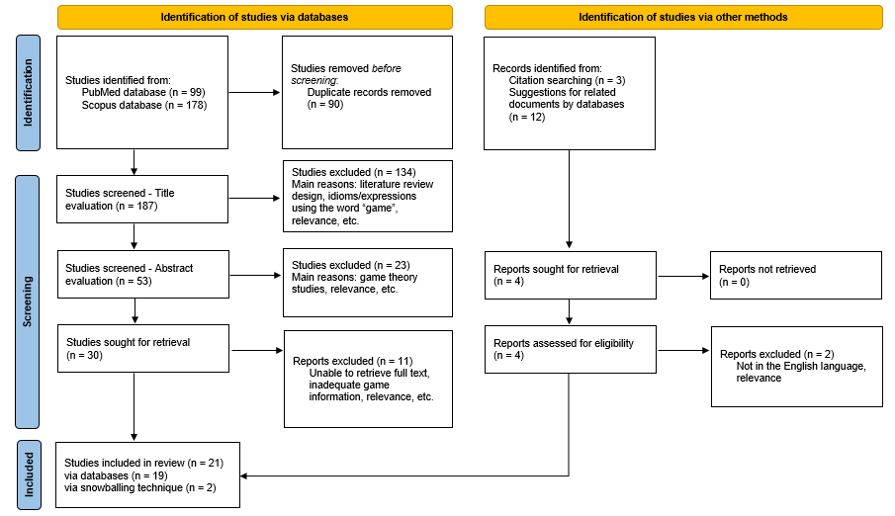

Επιλογή μελετών
Εικόνα: Διάγραμμα ροής επιλογής μελετών (σύμφωνα με το PRISMA 2020, Page et al. 2021)

Slide 9
Άρθρα που συμπεριελήφθησαν στη συστηματική ανασκόπηση
Αναφορά | Τίτλος άρθρου | Σύντομη περιγραφή παιχνιδιού
Amresh et al. 2019 | A Game Based Intervention to Promote HPV Vaccination among Adolescents. | Στο «WeCare-Teen», οι παίκτες εξερευνούν όργανα που έχουν μολυνθεί από τον HPV, πολεμούν εχθρούς, συλλέγουν «σταγόνες γνώσης» και αντιμετωπίζουν έναν τελικό αρχηγό για να επιτύχουν την εξάλειψη του HPV.
Bocquier et al. 2023 | Co-development of a school-based and primary care-based multicomponent intervention to improve HPV vaccine coverage amongst French adolescents (the PrevHPV Study). | Το “HPV, in search of action” είναι ένα βιντεοπαιχνίδι όπου οι παίκτες εξερευνούν τον HPV σε ένα περιβάλλον κολεγίου, απαντούν σε ερωτήσεις και ολοκληρώνουν μίνι παιχνίδια.
Cates et al. 2018a | Immunization effects of a communication intervention to promote preteen HPV vaccination in primary care practices. | Το «Land of Secret Gardens» χρησιμοποιεί την καλλιέργεια ενός υγιούς κήπου ως μεταφορά για ένα υγιές σώμα που προστατεύεται από τον HPV.
Cates et al. 2018b | Developing a Serious Videogame for Preteens to Motivate HPV Vaccination Decision Making: Land of Secret Gardens. | Στο «Land of Secret Gardens», οι παίκτες κερδίζουν πόντους σε μίνι παιχνίδια για να αγοράσουν σπόρους και υλικά, με σκοπό να δημιουργήσουν ένα εμβόλιο που προστατεύει τα φυτά. Μέσα στο παιχνίδι είναι ενσωματωμένα μηνύματα σχετικά με τον HPV.
Cates et al. 2020 | Evaluation of a Serious Video Game to Facilitate Conversations About Human Papillomavirus Vaccination for Preteens: Pilot Randomized Controlled Trial. | Στο «Land of Secret Gardens», οι παίκτες προστατεύουν τα φυτά δημιουργώντας ένα φίλτρο με πόντους που κερδίζουν μέσω μίνι παιχνιδιών, όπως η εύρεση κρυμμένων αντικειμένων σε μια αποθήκη κήπου και η εξουδετέρωση αγκαθωτών σφαιρών (ο HPV) πριν φτάσουν στα αναπτυσσόμενα φυτά.
Chau et al. 2023 | User Engagement on a Novel Educational Health Intervention Aimed at Increasing HPV Vaccine Uptake in Hong Kong: a Qualitative Study. | Ένα παιχνίδι κουίζ που εξετάζει τις γνώσεις για τον HPV και τον εμβολιασμό κατά του HPV, τις οποίες οι έφηβοι απέκτησαν μέσω κινουμένων σχεδίων, βίντεο και ενός φυλλαδίου.
Darville-Sanders et al. 2018 | Customization of Avatars in a HPV Digital Gaming Intervention for College-Age Males: An Experimental Study. | Το «Vax!» είναι ένα παιχνίδι γρίφων-προσομοίωσης όπου οι παίκτες μεταφέρονται σε ένα σενάριο μετάδοσης του HPV και πρέπει να εμβολιάζουν άτομα για να περιορίσουν την εξάπλωση της ασθένειας.
Duclaud et al. 2025 | Boosting Human Papillomavirus Vaccination Rates: Protocol for a Randomized Controlled Trial of Awareness Interventions in Réunion Island. | Το «HPV-Vax game» είναι ένα μη ψηφιακό εκπαιδευτικό παιχνίδι με κάρτες, σχεδιασμένο να παίζεται από μαθητές που συνεργάζονται σε ομάδες.
Epstein et al. 2021 | Pragmatic cluster randomised control trial using Vaxcards as an age-appropriate tool to incentivise and educate school students about vaccination. | Το «Vaxcards» είναι ένα στρατηγικό παιχνίδι καρτών τύπου μάχης. Οι παίκτες συλλέγουν ασθένειες για να τις εξαλείψουν μεταξύ τους. Το παιχνίδι διατηρεί τις επιστημονικές ονομασίες, την ορολογία και τη συμπτωματολογία των ασθενειών-χαρακτήρων.
Ferreira et al. 2025 | Engaging education: Boosting HPV vaccination through a serious game. | Σοβαρό εκπαιδευτικό παιχνίδι με τη μορφή παιχνιδιού καρτών.
Hasni et al. 2023 | Serious “human papillomavirus vaccine” game for Malaysian adolescents: Development and preliminary study. | Στο «HPV Vaccine», οι παίκτες πυροβολούν ιούς HPV και συλλέγουν στηθοσκόπια, ενώ απαντούν σε ερωτήσεις πολλαπλής επιλογής.
Maciel et al. 2022 | Construction and validation of a serious game about human papillomavirus infection. | “Το Electronic roulette” χωρίζεται σε 8 τμήματα. Οι παίκτες τη γυρίζουν και τους εμφανίζεται μια ερώτηση πολλαπλής επιλογής που σχετίζεται με το HPV και τους τομείς γνώσης του.
Nirmal et al. 2013 | Digital health game on cervical health and its effect on american women's cervical cancer knowledge. | Στο επιτραπέζιο παιχνίδι «HPV game», οι παίκτες ρίχνουν ζάρια, μετακινούν τα avatars τους, κερδίζουν νομίσματα και απαντούν σε κουίζ μύθου/αλήθειας, ώστε να συλλέξουν 5 κάρτες Μύθος/Αλήθεια για να κερδίσουν.
Lo et al. 2025 | Effects of an educational health promotion intervention to improve human papillomavirus vaccination acceptance and uptake among adolescent girls: a cluster randomized controlled trial. | Η παρέμβαση περιλάμβανε ένα διαδικτυακό παιχνίδι-κουίζ που κάλυπτε θέματα όπως τα στάδια του καρκίνου του τραχήλου της μήτρας, τη λοίμωξη από HPV και τον εμβολιασμό κατά του HPV.
Occa et al. 2022 | Helping Children to Participate in Human Papillomavirus-Related Discussions: Mixed Methods Study of Multimedia Messages. | Το «Salute e HPV» είναι ένα παιχνίδι κουίζ. Οι παίκτες απαντούν σε πέντε βασικές ερωτήσεις σχετικά με τον HPV, επιλέγοντας μεταξύ ζευγών σωστών και λανθασμένων δηλώσεων
Ruiz-Lopez et al. 2019 | FightHPV: Design and Evaluation of a Mobile Game to Raise Awareness About Human Papillomavirus and Nudge People to Take Action Against Cervical Cancer. | Το «FightHPV» είναι ένα παιχνίδι γρίφων 60 επιπέδων. Οι παίκτες λύνουν παζλ μετακινώντας επιθηλιακά κύτταρα στον πίνακα του παιχνιδιού με όσο το δυνατόν λιγότερες κινήσεις.
Steenstra et al. 2024 | Engaging and entertaining adolescents in health education using llm-generated fantasy narrative games and virtual agents. | Το «Quest for the HPV Vaccine» είναι ένα παιχνίδι όπου οι παίκτες προστατεύουν ένα χωριό από τον HPV, βρίσκοντας το εμβόλιο του HPV μέσα από γρίφους, κουίζ και μάχες.
Tran et al. 2025 | Engaging education: Boosting HPV vaccination through playful learning. | Το «Papillomavirus: l’Escape Game» είναι ένα παιχνίδι που καθοδηγεί τον παίκτη στη μάθηση σχετικά με τον HPV, τις συνέπειές του και τους τρόπους πρόληψης της λοίμωξης.
Woodall et al. 2025 | TeenVac.org: A Mobile Web App to Improve Human Papillomavirus Vaccine Uptake for Adolescent Boys. | Το «Teen Tools», μια υποενότητα της εφαρμογής TeenVac, περιλαμβάνει τρία μίνι παιχνίδια: Μύθος vs. Αλήθεια για τον HPV, HPV Cancer Jump («πυροβόλησε τα καρκινικά κύτταρα») και έναν σαρωτή σώματος που δείχνει τους κινδύνους καρκίνου που σχετίζονται με τον HPV.
Woodall et al. 2021 | Vacteens.org: A Mobile Web app to Improve HPV Vaccine Uptake. | Το «Teen Tools» είναι μια υποενότητα της εφαρμογής Vacteens για κινητά, που παρέχει παιχνίδια για εφήβους (το κουίζ HPV Challenge και το παιχνίδι σάρωσης HPV Myth vs. Truth).
Zhu et al. 2021 | Experimenting with a Prototype Interactive Narrative Game to Improve Knowledge and Beliefs for the HPV Vaccine. | Στο «Vaccination Vacation», ο παίκτης, ως γιατρός, θεραπεύει ασθενείς με καρκίνους που σχετίζονται με τον HPV ενώ βρίσκεται σε διακοπές. Οι παίκτες απαντούν σε ερωτήσεις σχετικά με τον εμβολιασμό και στοχεύσουν καρκινικά κύτταρα με ένα μηχάνημα.

Slide 10
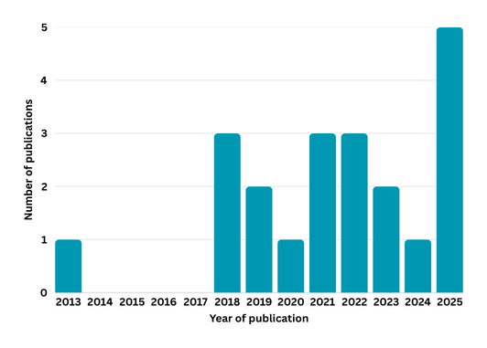
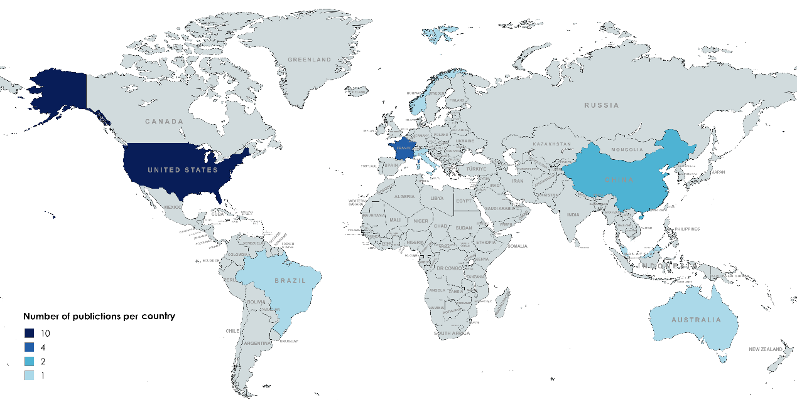
Αποτελέσματα - 1^{ο} ερευνητικό ερώτημα (βιβλιομετρικά στοιχεία)
Εικόνα: Ετήσια κατανομή HPV serious games άρθρων (Ν=21)
Εικόνα: Αριθμός δημοσιευμένων άρθρων για HPV serious games ανά χώρα (Ν=21)
1.1 Πόσες μελέτες περιγράφουν παιχνίδια σοβαρού σκοπού που προωθούν τον εμβολιασμού έναντι του HPV;
21 μελέτες για serious games & HPV
Αυξανόμενο ερευνητικό ενδιαφέρον για χρήση παιχνιδιών σοβαρού σκοπού στην πρόληψη του HPV
1.2 Ποια η χρονική και γεωγραφική κατανομή αυτών των δημοσιεύσεων;
8 χώρες συνολικά (από όλες τις ηπείρους)
ΗΠΑ: 10 άρθρα, Γαλλία: 4 άρθρα, Κίνα: 2 άρθρα, Άλλες χώρες: 1 άρθρο
Τα περισσότερα άρθρα δημοσιεύθηκαν τα τελευταία 5 χρόνια (n=14),
με κορύφωση των δημοσιεύσεων το 2025 (n=5)

Slide 11
Αποτελέσματα - 2^{ο} ερευνητικό ερώτημα (πληθυσμός μελέτης)
2.1 Πόσοι συμμετείχαν στα HPV serious games και που διεξήχθησαν οι μελέτες;
2.2 Ποιες ήταν οι ομάδες - στόχοι και ποια τα δημογραφικά τους χαρακτηριστικά;
Φύλο
Ομάδες στόχοι
Και τα δύο φύλα: 68,4% Μόνο γυναίκες: 21,1%
Μόνο άνδρες: 10,5%
Παιδιά & έφηβοι: 47,4%
Μικτό δείγμα: 31,6%
Μόνο ενήλικες: 21,0%
Ηλικιακές ομάδες
Διεξαγωγή μελέτης
9-14 ετών: 52,6%
10-19 ετών: 21,1%
15-19 ετών: 5,3%
Φοιτητές: 10,5%
Ενήλικές: 10,5%
Εκπαιδευτικά ιδρύματα: 42,1%
Δομές υγείας: 21,0%
Πολλαπλά περιβάλλοντα: 15,8%
Άλλο (διαδίκτυο, εργασία, κ.ά.): 15,8%
Κοινότητα: 5,3%
Δείγμα από 19 μελέτες συμπεριλήφθηκε στην ανάλυση
Συνολικός πληθυσμός: 21.590 συμμετέχοντες (συμμετείχαν σε HPV serious games, χωρίς control groups)

Slide 12
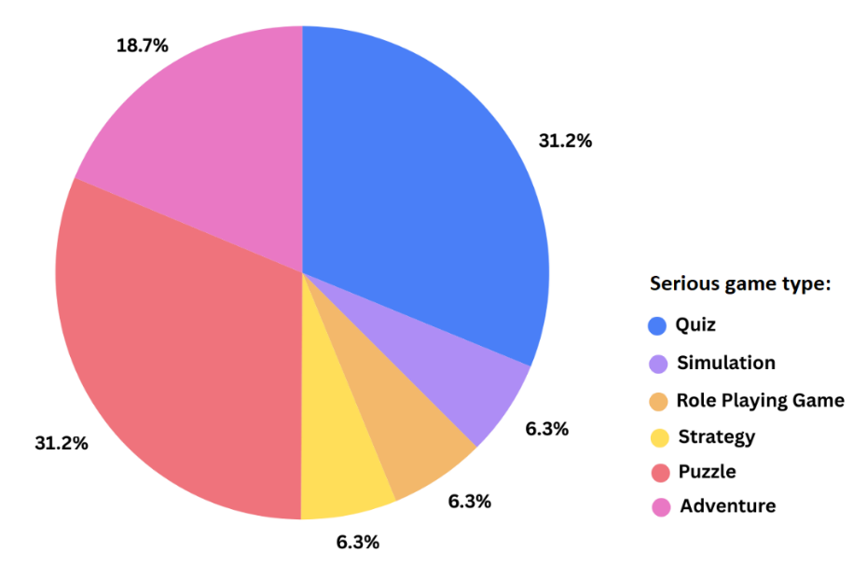
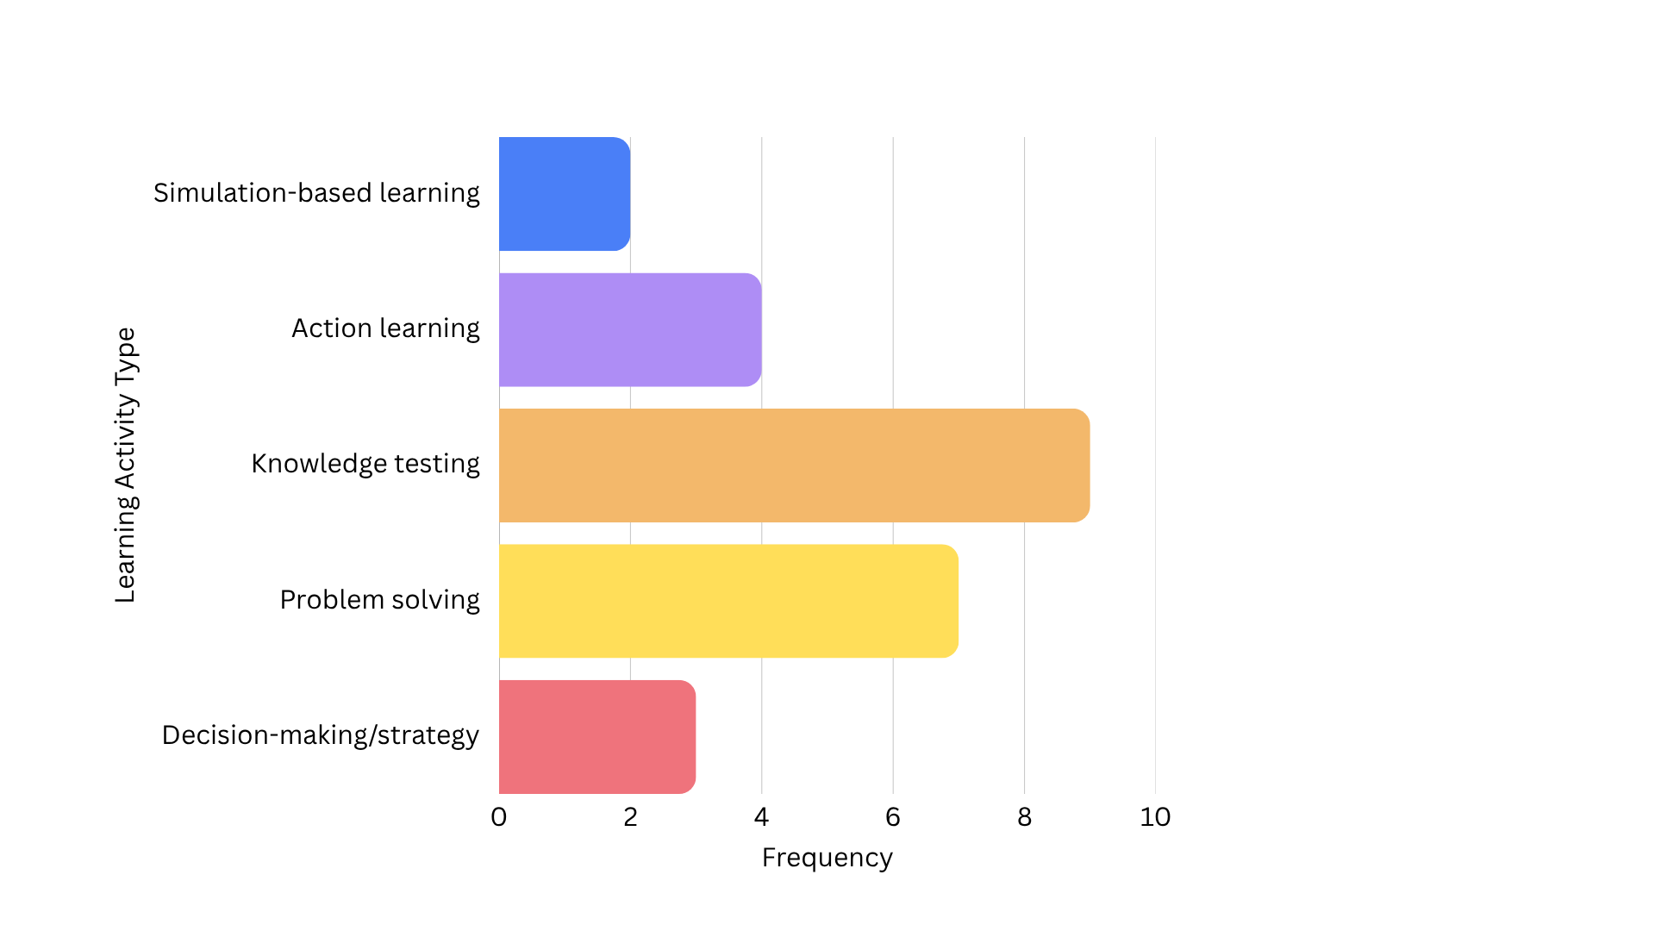
Αποτελέσματα - 3^{ο} ερευνητικό ερώτημα (ανάλυση παιχνιδιών)
Εικόνα: Κατανομή HPV serious games ανά τύπο παιχνιδιού (N=16)
Εικόνα: HPV serious games και μαθησιακές δραστηριότητες (N=16)
3.1 Πόσα διαφορετικά serious games για τον HPV έχουν αναπτυχθεί; 3.2 Ποιοι τύποι παιχνιδιών αναφέρονται συχνότερα;
Εντοπίστηκαν 16 διαφορετικά HPV serious games
Κάθε παιχνίδι ταξινομήθηκε βάσει τον κύριο τύπο gameplay Δημοφιλέστερα: κουιζ (31,2%), παιχνίδια γρίφων (31,2%)
3.3 Ποιες μαθησιακές δραστηριότητες ενσωματώνονται πιο συχνά στα παιχνίδια αυτά; (παραπάνω από 1 κατηγορία ανά παιχνίδι)
Έλεγχος γνώσεων (quiz): 56,2%
Επίλυση προβλημάτων (puzzle): 43,7%
Προσομοιώσεις, δράσης, λήψη αποφάσεων (λιγότερο συχνά)

Slide 13
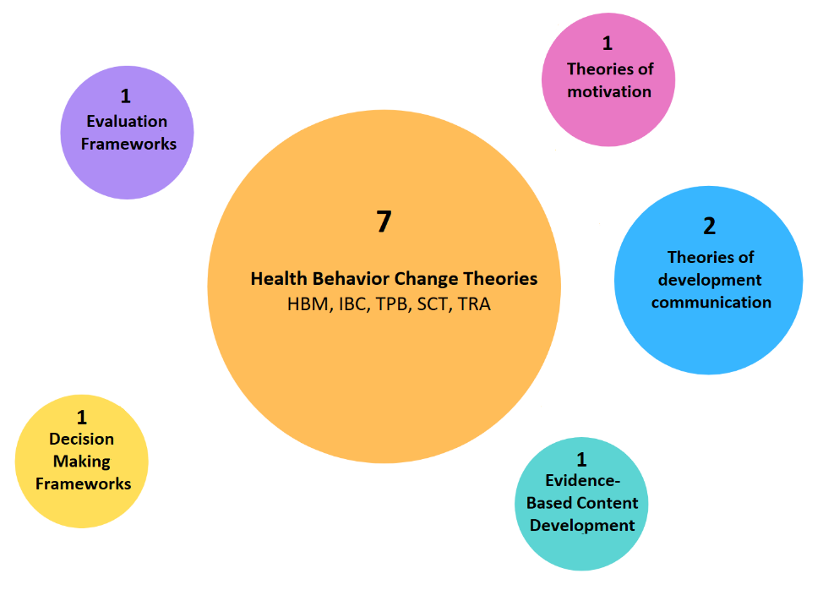
Αποτελέσματα - 3^{ο} ερευνητικό ερώτημα (ανάλυση παιχνιδιών συν.)
3.4 Ποια θεωρητικά πλαίσια καθοδηγούν τον σχεδιασμό τους;
Τα παιχνίδια σοβαρού σκοπού βασίζονται σε θεωρίες αλλαγής συμπεριφοράς για να είναι αποτελεσματικά. Κατόπιν ανάλυσης,
αναγνωριστήκαν 6 διαφορετικά μοντέλα/θεωρίες (δεδομένα από 62,5% των μελετών) από τα οποία το πιο διαδεδομένα ανήκαν σε:
Θεωρίες αλλαγής συμπεριφοράς υγείας
Μοντέλο Πεποιθήσεων για την Υγεία (Health Belief Model - HBM)
- Εστιάζει στις αντιλήψεις κινδύνου, οφέλους & εμποδίων
- Βοηθά στην κατανόηση της απόφασης για εμβολιασμό
Κοινωνικογνωστική Θεωρία (Social Cognitive Theory - SCT)
- Έμφαση στη μάθηση μέσω παρατήρησης & αλληλεπίδρασης
- Ενισχύει την αυτο-αποτελεσματικότητα (self-efficacy)
Θεωρία της Προγραμματισμένης Συμπεριφοράς (Theory of Planned Behavior - TPB)
- Η συμπεριφορά μας καθορίζεται από πρόθεση, στάσεις & κοινωνικούς κανόνες
Εικόνα: Διάγραμμα θεωρητικών πλαισίων που χρησιμοποιήθηκαν στα HPV serious games (συχνότητα ανάλογη μεγέθους φυσαλίδας, Ν=10)

Slide 14




Αποτελέσματα - 4^{ο} ερευνητικό ερώτημα (χαρακτηριστικά μελετών)
4.1 Ποια βασικά χαρακτηριστικά σχεδιασμού αναφέρονται στις μελέτες για τα HPV serious games;
1
Σχεδιασμός μελετών
2
Τύπος παιχνιδιού
3
Παρέμβαση
Πειραματικές: 50,0% (κυρίως RCTs)
Μη πειραματικές: 50,0%
Αυτόνομη χρήση: 75,0%
Συνδυαστική παρέμβαση: 25,0%
Ψηφιακά: 87,5%
Αναλογικά: 12,5%
Single-player: 68,7%
Μία φορά: 37,5%
Πολλαπλή: 37,5%
Δεν διευκρινίζεται: 25,0%
Γνώση: 75%
Στάση/πρόθεση: 56,2%
Συμπεριφορά: 37,5%
Επικοινωνία: 25%
Αυτοκαθοδηγούμενα: 68,7%
Με καθοδήγηση: 31,3% (γονέα/εκπαιδευτικού)
4
Τρόπος χρήσης
5
Πρόσβαση στο παιχνίδι
6
Στόχοι παιχνιδιού

Slide 15

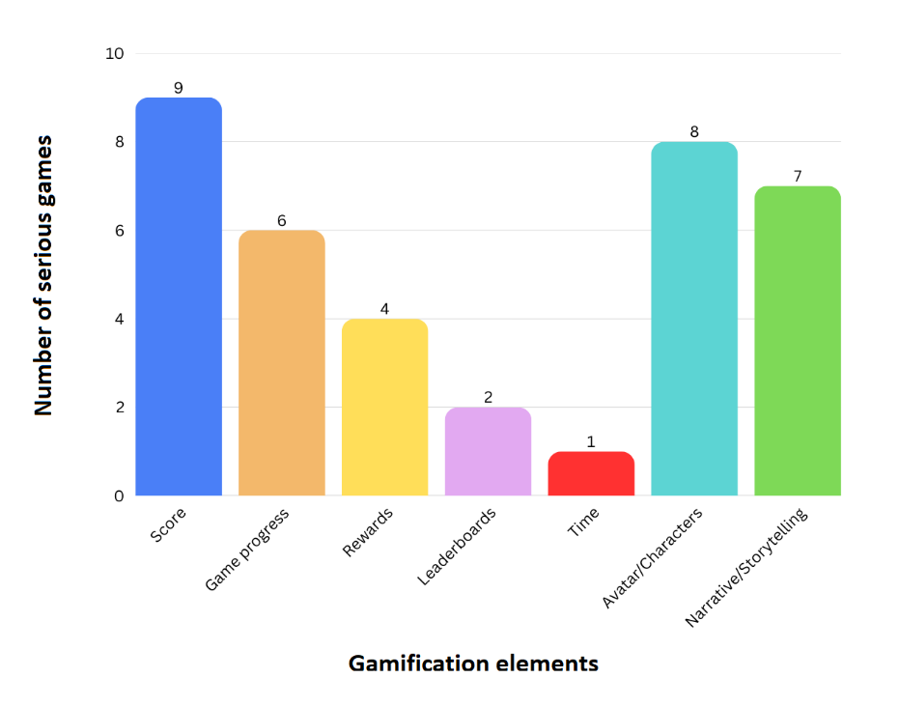
Αποτελέσματα - 4^{ο} ερευνητικό ερώτημα (στοιχεία παιχνιδοποίησης)
4.2 Ποια στοιχεία παιχνιδοποίησης χρησιμοποιούνται συχνότερα; (παραπάνω από 1 στοιχείο ανά παιχνίδι)
Σύστημα βαθμολογίας (σκορ)
Avatars των ίδιων παικτών ή άλλων χαρακτήρων
Αφήγηση (storytelling), πλοκή παιχνιδιού
Κυριαρχούν τα απλά και άμεσα στοιχεία επιβράβευσης (σκορ, νομίσματα, αστέρια)
Η αφήγηση και οι χαρακτήρες ενισχύουν την ενεργό συμμετοχή των εκπαιδευομένων
Επίπεδα, ανταμοιβές, πίνακες κατάταξης, χρόνος, χρησιμοποιούνται αλλά σε μικρότερη συχνότητα.
Damaševičius et al. 2023
Εικόνα: Βασικά στοιχεία παιχνιδοποίησης στα HPV serious games (N=13)

Slide 16
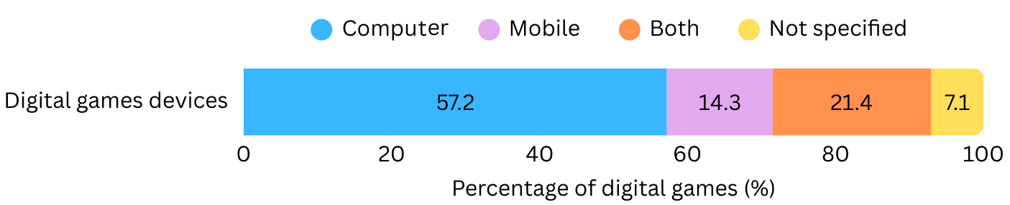
Αποτελέσματα - 4^{ο} ερευνητικό ερώτημα (ψηφιακά παιχνίδια)
4.3 Ποιες τεχνολογικές προσεγγίσεις χρησιμοποιήθηκαν συχνότερα στα ψηφιακά HPV serious games;
Ψηφιακά παιχνίδια σχεδιασμένα για:
Υπολογιστές: 57,2%
Κινητές συσκευές (smartphones/tablets): 14,3%
Συμβατά με υπολογιστές & κινητές συσκευές: 21.4%
Τεχνολογίες ανάπτυξης:
2D: 78,6%
3D: 21,4%
Συνδεσιμότητα:
Web-based παιχνίδια: 71,4%
Τεχνολογικά εργαλεία ανάπτυξης: (πολλαπλές απαντήσεις)
64% των μελετών παρείχαν σχετικές τεχνικές λεπτομέρειες
Κανένα κυρίαρχο εργαλείο (όλα αναφέρονται μια φορά)
Εικόνα: Τύποι ψηφιακών συσκευών για HPV serious games (ποσοστά, N=14)
Πίνακας: Εργαλεία ανάπτυξης των ψηφιακών HPV serious games (N=9)
Τεχνολογική προσέγγιση | Εργαλεία που χρησιμοποιήθηκαν
Programming languages | Swift, Java, C++, C#, JavaScript
Game engines | Unity, GameMaker Studio 2
Software frameworks/libraries | Microsoft XNA Framework, d3.js, jQuery UI
Integrated Development Environments (IDEs) | MonoDevelop
AI-Based Development Tools | ChatGPT, Midjourney
Game-Based learning systems | Kahoot

Slide 17

Συζήτηση για τα κύρια ευρήματα
Η ανασκόπηση ανέδειξε διεύρυνση της βιβλιογραφίας για τα HPV serious games. Η αύξηση των άρθρων δείχνει ενισχυμένο ενδιαφέρον για τη χρήση των παιχνιδιών ως εργαλεία πρόληψης του HPV.
Ποικιλία προσεγγίσεων (τύποι παιχνιδιών, μαθ. δραστηριότητες στοιχεία παιχνιδοποίησης), που προσφέρουν μεγάλη ευελιξίας και δυνατότητα προσαρμογής σε διαφορετικά κοινά-στόχους και πλαίσια παρέμβασης.
Η ετερογένεια στα εργαλεία ανάπτυξης υποδεικνύει έλλειψη «τυποποίησης» στο σχεδιασμό HPV serious games. Επιλογή βάσει παραμέτρων όπως κόστος, ταχύτητα ανάπτυξης, στόχων.
Παρατηρείται σαφής τάση προς τις ψηφιακές εφαρμογές, με κυριαρχία απλούστερων τεχνολογιών όπως παιχνίδια υπολογιστών με 2D γραφικά.
Η ενσωμάτωση θεωρητικών πλαισίων στα περισσότερα παιχνίδια ενισχύουν γνωστικές & συμπεριφορικές παραμέτρους απέναντι στον HPV εμβολιασμό ειδικά στα παιδιά/εφήβους.

Slide 18
Περιορισμοί της μελέτης
LEVEL 1
Αναζήτηση μόνο σε 2 βάσεις δεδομένων & αγγλικές δημοσιεύσεις
→ πιθανή απώλεια μελετών
LEVEL 2
Ετερογένεια δεδομένων & μεθοδολογιών
→ περιορισμένη συγκρισιμότητα & αξιολόγηση αποτελεσματικότητας
LEVEL 3
Κυρίως περιγραφικά δεδομένα
→ δυσκολία εξαγωγής ισχυρών συμπερασμάτων
LEVEL 4
Ανομοιόμορφη γεωγραφική κατανομή μελετών
→ περιορισμένη γενικευσιμότητα

Slide 19
Αντίκτυπος της εργασίας
Αναδεικνύει τον ρόλο των serious games ως καινοτόμων εργαλείων εκπαίδευσης υγείας/πρόληψης.
Πρώτη ανασκόπηση που παρέχει μια συστηματική χαρτογράφηση σχεδιαστικών και τεχνολογικών χαρακτηριστικών παιχνιδιών HPV.
Συνοψίζει εφικτές ιδέες και καλά παραδείγματα για: ερευνητές, επαγγελματίες υγείας, υπεύθυνους χάραξης πολιτικής, game designers.
Υποστηρίζει δυνατότητα ανάπτυξης καινοτόμων, ψηφιακών εργαλείων στην Ελλάδα μέσω εφαρμοσμένων παραδειγμάτων παιχνιδιών.
Τα αποτελέσματα αναδεικνύουν θεωρητικές και τεχνολογικές προσεγγίσεις που μπορούν να καθοδηγήσουν μελλοντικές παρεμβάσεις και να βοηθήσουν να ενσωματωθούν τα παιχνίδια σοβαρού σκοπού σε εθνικά προγράμματα εμβολιασμού.

Slide 20
Συμπεράσματα - Προτάσεις
Τα παιχνίδια σοβαρού σκοπού αποτελούν ένα υποσχόμενο εργαλείο για:
1) αύξηση γνώσης HPV, 2) βελτίωση στάσεων, 3) ενίσχυση πρόθεσης εμβολιασμού.
Ιδιαίτερα αποτελεσματικά σε εφήβους (κύρια ομάδα-στόχος) Συμβάλλουν στη σύνδεση έρευνας - εφαρμογής - πολιτικής υγείας.
Εφαρμογή στην Ελλάδα: Ανάγκη επένδυσης σε διαδραστικά, τεκμηριωμένα HPV serious games. Σύγχρονη, καινοτόμα, οικονομικά βιώσιμη στρατηγική για τη βελτίωση της εμβολιαστικής κάλυψης HPV - επίτευξη στόχου ΠΟΥ.
Ενδεικτικά: ενσωμάτωση σε προγράμματα αγωγή υγείας στα σχολεία,
καμπάνιες πρόληψης/εμβολιασμού, ψηφιακές πλατφόρμες ενημέρωσης.

Slide 21

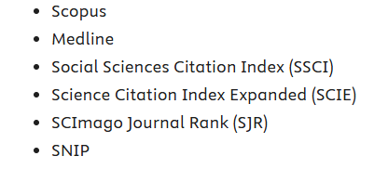
Δημοσίευση υπό κρίση
Manuscript Title: Playing to Prevent: A Systematic Review of Serious Games Improving HPV Knowledge and Promoting HPV Vaccination
Journal: Patient Education and Counseling (I.F. 3.1)
Elsevier
Submitted: 22nd March 2026
Indexed:

Slide 22
Άρθρα που συμπεριλήφθηκαν στην ανασκόπηση
Amresh, A., Chia-Chen, A., and Baron, C.T. (2019). A game based intervention to promote HPV vaccination among adolescents. In 2019 IEEE 7th International Conference on Serious Games and Applications for Health (SeGAH), Kyoto, Japan, pp. 1-6.
Bocquier, A., Bruel, S., Michel, M., et al. (2023). Co-development of a school-based and primary care-based multicomponent intervention to improve HPV vaccine coverage amongst French adolescents (the PrevHPV Study). Health Expectations, 26(5), pp.1843-1853.
Cates, J.R., Crandell, J.L., Diehl, S.J., et al, (2018a). Immunization effects of a communication intervention to promote preteen HPV vaccination in primary care practices. Vaccine, 36(1), pp.122-127.
Cates, J.R., Fuemmeler, B.F., Diehl, S.J., et al. (2018b). Developing a serious videogame for preteens to motivate HPV vaccination decision making: Land of Secret Gardens. Games for Health Journal, 7(1), pp.51-66.
Cates, J.R., Fuemmeler, B.F., Stockton, L.L., et al. (2020). Evaluation of a serious video game to facilitate conversations about human papillomavirus vaccination for preteens: pilot randomized controlled trial. JMIR Serious Games, 8(4), e16883.
Chau, J.P.C., Lo, S.H.S., Butt, L., et al. (2023). User engagement on a novel educational health intervention aimed at increasing HPV vaccine uptake in Hong Kong: a qualitative study. Journal of Cancer Education, 38(3), pp.772-780.
Darville-Sanders, G., Anderson-Lewis, C., Stellefson, M., et al. (2018). Customization of avatars in a HPV digital gaming intervention for college-age males: an experimental study. Simulation & Gaming, 49(5), 515-537.
Duclaud, J., Bertolotti, A., Chirpaz, E., et al. (2025). Boosting human papillomavirus vaccination rates: protocol for a randomized controlled trial of awareness interventions in Réunion Island. JMIR Research Protocols, 14, e73366.
Epstein, D., Enticott, J., Larson, H., et al (2021). Pragmatic cluster randomised control trial using Vaxcards as an age-appropriate tool to incentivise and educate school students about vaccination. BMJ Open, 11(9), e049562.
Ferreira, P., Duclaud, J., Tarrusson, R., et al. (2025). Engaging education: boosting HPV vaccination through a serious game. Journal of Gynecology Obstetrics and Human Reproduction, 54(9), 103005.
Hasni, N.H.M., Akmal Asyraf, M.A., et al. (2023). Serious “human papillomavirus vaccine” game for Malaysian adolescents: development and preliminary study. Kuala Lumpur: Intelektual Pustaka Media Utama.
Lo, S.H.S., Chau, J.P.C., Choi, K.C., et al (2025). Effects of an educational health promotion intervention to improve human papillomavirus vaccination acceptance and uptake among adolescent girls: a cluster randomized controlled trial. BMC Public Health, 25(1), 3419.
Maciel, M.P., Costa, L.M., Sousa, K.H., et al. (2022). Construction and validation of a serious game about human papillomavirus infection. Acta Paulista de Enfermagem, 35, eAPE03012.
Nirmal, R., Yun, C., Le, M., et al. (2013, September). Digital health game on cervical health and its effect on american women's cervical cancer knowledge. In 2013 IEEE International Games Innovation Conference (IGIC) (pp. 191-198). IEEE.
Occa, A., Stahl, H.M., and Julien-Bell, S. (2022). Helping children to participate in human papillomavirus-related discussions: mixed methods study of multimedia messages. JMIR Formative Research, 6(4), e28676.
Ruiz-López, T., Sen, S., Jakobsen, E., et al. (2019). FightHPV: design and evaluation of a mobile game to raise awareness about human papillomavirus and nudge people to take action against cervical cancer. JMIR Serious Games, 7(2), e8540.
Steenstra, I., Murali, P., Perkins, R.B., et al. (2024). Engaging and entertaining adolescents in health education using LLM-generated fantasy narrative games and virtual agents. In Extended Abstracts of the CHI Conference on Human Factors in Computing Systems, pp.1-8.
Tran, P.L., Chirpaz, E., Castermann, J., et al (2025). Engaging education: boosting HPV vaccination through playful learning. Journal of Gynecology Obstetrics and Human Reproduction, 54(5), 102941.
Woodall, W.G., Buller, D., Zimet, G., et al. (2025). TeenVac.org: A mobile web app to improve human papillomavirus vaccine uptake for adolescent boys. Journal of Adolescent Health, 77(4), pp.749-755.
Woodall, W.G., Zimet, G., Kong, A., et al. (2021). Vacteens.org: a mobile web app to improve HPV vaccine uptake. Frontiers in Digital Health, 3, 693688.
Zhu, A., Amith, M., Tang, L., et al. (2021). Experimenting with a prototype interactive narrative game to improve knowledge and beliefs for the HPV vaccine. In HCI International 2021 - Late Breaking Papers, 186-201.

Slide 23
Βιβλιογραφία
Alvarez, J., and Djaouti, D. (2011). An introduction to serious game definitions and concepts. In Serious Games & Simulation for Risks Management, Proceedings of the Serious Games and Simulation for Risks Management Workshop, Paris, France, 5-7 December 2011; LARSEN Science: Paris, France; pp 11-15.
Ancona, A., Corea, F., Lombardo, C., et al. (2024). Serious games in child and adolescent health education campaigns: a systematic review. Annali dell'Istituto superiore di sanita, 60(4), 274-282.
Baranowski, T., Buday, R., Thompson, D.I., Let al. (2013). Developing games for health behavior change: Getting started. Games for Health Journal: Research, Development, and Clinical Applications, 2(4), 183-190. Bray, F., Laversanne, M., Sung, H., et al. (2024). Global cancer statistics 2022: GLOBOCAN estimates of incidence and mortality worldwide for 36 cancers in 185 countries. CA: a cancer journal for clinicians, 74(3), 229-263.
Bruni, L., Albero, G., Serrano, B., et al. (2023). ICO/IARC Information Centre on HPV and Cancer (HPV Information Centre). Human Papillomavirus and Related Diseases in Greece. Summary Report 10 March 2023. Available at: https://hpvcentre.net/statistics/reports/GRC.pdf
Centers for Disease Control and Prevention. (2024). HPV vaccination. Available at: https://www.cdc.gov/hpv/about/index.html (accessed on April 3, 2026).
Damaševičius, R., Maskeliūnas, R., and Blažauskas, T. (2023). Serious Games and Gamification in Healthcare: A Meta-Review. Information, 14(2), 105.
de Souza Gaspar, J., Lage, E.M., da Silva, F.J., Mineiro, É, Ramos DeOliveira, I.J., Oliveira, I., et al. (2020). A mobile serious game about the pandemic (COVID-19—Did you know?): Design and evaluation study. JMIR Serious Games, 8(4), e25226–e25226.
Doulou, K., Bacopoulou, F., Michos, A., et al. (2026). HPV vaccination coverage among children and adolescents in Greece using national prescription data. Vaccine, 70, 128026.
Greek Republic Ministry of Health. (2026). National Vaccination Program for Children and Adolescents 2026: Immunization Schedule and Recommendations. Available at: https://www.moh.gov.gr/articles/health/dieythynsh-dhmosias-ygieinhs/emboliasmoi/ethniko-programma-emboliasmwn-epe-paidiwn-kai-efhbwn
Haji Said, A., Syed, F., Ma, I., et al. (2025). Interactive, Narrative-Based Digital Health Interventions for Vaccine Communication: Scoping Review. Vaccines, 13(12), 1220.
Hammady, R., and Arnab, S. (2022). Serious Gaming for Behaviour Change: A Systematic Review. Information, 13(3), 142.
Han, J., Zhang, L., Chen, Y., et al. (2025). Global HPV vaccination programs and coverage rates: a systematic review. EClinicalMedicine, 84, 103290.
Lamas, S., Rebelo, S., da Costa, S., et al. (2023). The Influence of Serious Games in the Promotion of Healthy Diet and Physical Activity Health: A Systematic Review. Nutrients, 15(6), 1399.
Page, M.J., McKenzie, J.E., Bossuyt, P.M., et al. (2021). The PRISMA 2020 statement: an Updated Guideline for Reporting Systematic Reviews. British Medical Journal, 372(71).
Peng, L.H., and Bai, M.H. (2021). How gameful experience affects public knowledge, attitudes, and practices regarding COVID-19 among the Taiwanese public: Cross-sectional study. JMIR Serious Games, 9(2), e26216–e26216.
Pergialiotis, V., Papageorgiou, D., Douligeris, A., et al. (2024). Awareness, knowledge and attitudes of human papillomavirus infection, screening and vaccination: a survey study in Greece. Archives of gynecology and obstetrics, 309(5), 2031–2040.
Perrotta, C., Featherstone, G., Aston, H. and Houghton, E. (2013). Game-based Learning: Latest Evidence and Future Directions (NFER Research Programme: Innovation in Education). Slough: NFER
Taseen, S., Ayub, R., Noman, G.E.L., et al. (2026). Leveling up immunization: a systematic review of gamification interventions to improve Human Papillomavirus (HPV) vaccine uptake. BMC Public Health. Tori, A.A., Tori, R., and dos Santos Nunes, F.D.L. (2022). Serious game design in health education: a systematic review. IEEE Transactions on Learning Technologies, 15(6), 827-846.
Tran, P.L., Chirpaz, E., Castermann, J., et al. (2025). Engaging education: boosting HPV vaccination through playful learning. Journal of Gynecology Obstetrics and Human Reproduction, 54(5), 102941.
Wang, Y., Wang, Z., Liu, G., et al. (2022). Application of serious games in health care: scoping review and bibliometric analysis. Frontiers in Public Health, 10, 896974.
World Health Organization. (2019). Recommendations on Digital Interventions for Health System Strengthening. Available at: https://www.who.int/publications/i/item/9789241550505
World Health Organization (2020). Global strategy to accelerate the elimination of cervical cancer as a public health problem. Geneva: World Health Organization. Available at: https://www.who.int/publications-detail-redirect/9789240014107

Slide 24
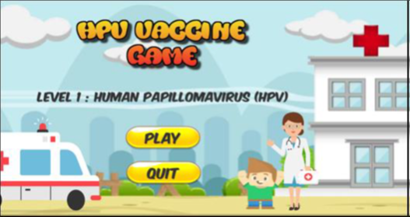
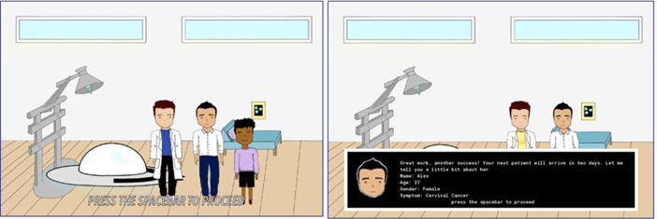
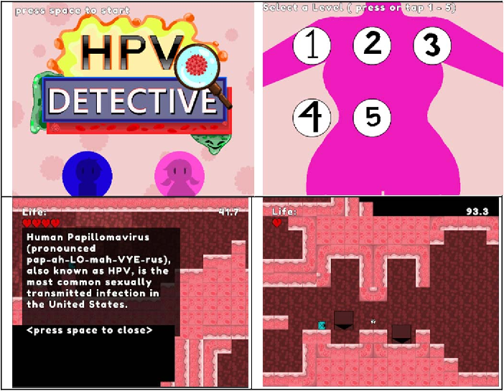
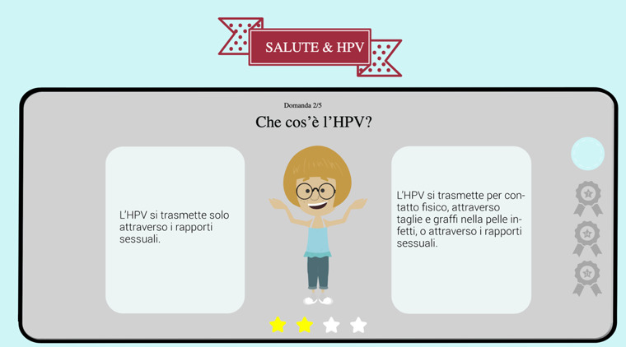
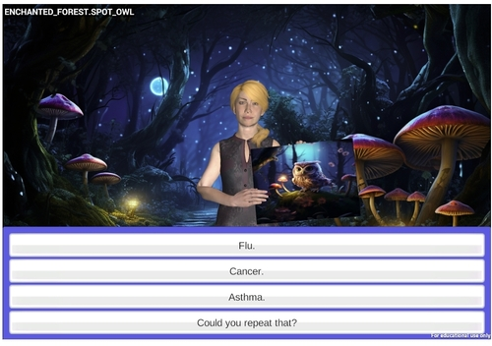
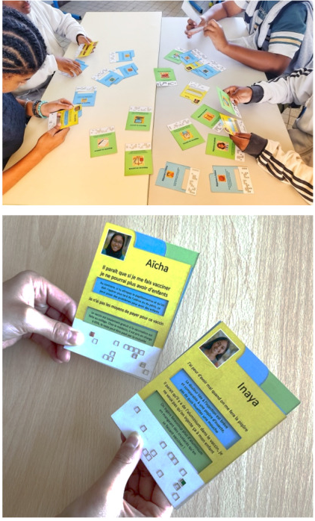
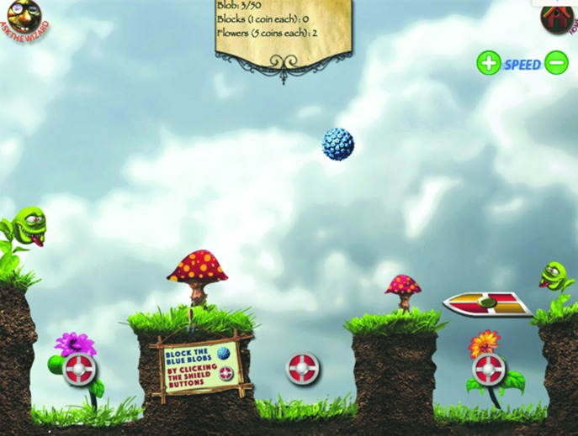
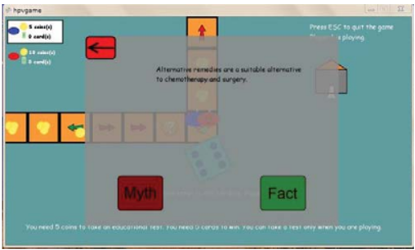

Σας ευχαριστώ για την προσοχή σας!
Play serious. Prevent smarter.

